Slide 1
Mutfak Hizmetleri Yönetimi

Slide 2
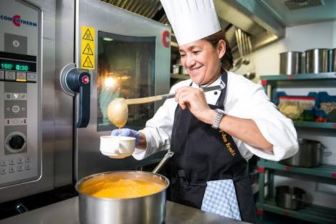
Çorba Aşçısı (Chef Potager):
Her türlü çorbanın hazırlanmasından sorumlu olan aşçıdır. Ayrıca et sularının hazırlanması görevi de bu aşçıdadır. Bu aşçının olmadığı durumlarda sebze aşçısı çorba hazırlama görevini üstlenir.

Slide 3
Soğuk Mutfak Aşçısı (Chef Garde Manger): Mutfakta kullanılan tüm soğuk sosların, salata ve mezelerin hazırlanmasından sorumludur. Soğuk büfenin hazırlanmasında ve servise sunulmasında tek sorumlu kişidir. büfe için yağdan, şekerden ve buzdan heykeller, sebze ve meyvelerden süsleme malzemeleri yapar.

Slide 4
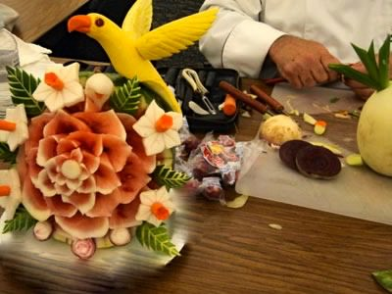
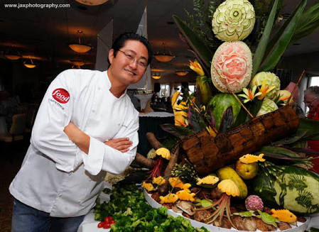
Meze Aşçısı (Chef Horse D’ouvrier): Her türlü meze, kanepe, sandviç, salata gibi soğuk yemeklerin hazırlanmasından ve bu yemeklerin servise çıkmadan önce süslenmesinden sorumludur.

Slide 5
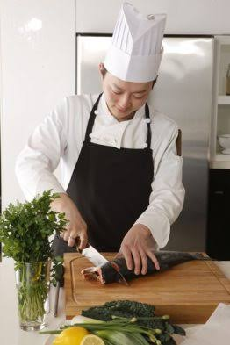
Balık Aşçısı (Chef Poissonier):
Her türlü balık ve deniz ürünlerinin temizlenmesi, porsiyonlanması ve pişirilmesinden sorumludur. Balıkların satın alınması, teslim alınması, depolanması ve hazırlanması büyük bir özen gerektirmektedir. Balık suları ve balık suyundan elde edilen sosların hazırlanması da bu aşçının görevidir.

Slide 6
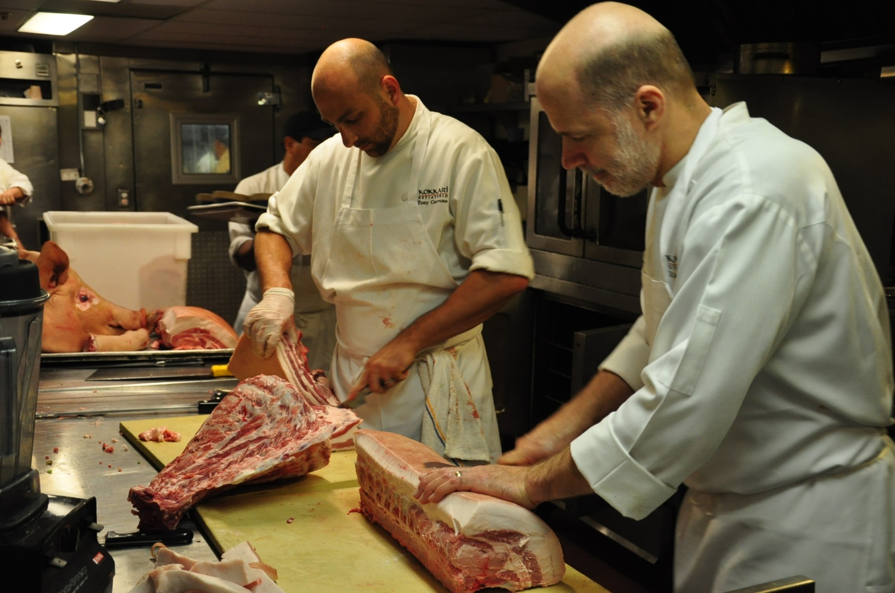
Kasap (Chef Boucher):
Tüm büyük ve küçük baş hayvanlar ile av ve kümes hayvanlarının parçalanmasından sorumludur. Etlerin temizlenmesi ve parçalanması işlemini mutfak bölümlerinden gelen talepler doğrultusunda yapar ve hazırladığı etleri ilgili bölümlere dağıtır.

Slide 8
Personel Yemek Aşçısı (Cuisinier du Personel): Otel işletmesinde çalışanlara yemek hazırlayan kişidir. Bu kişi, genellikle ana mutfaktan ayrı bir yerde kurulu olan personel mutfağında yemek yapar.

Slide 9
Kahvaltı Aşçısı (Cuisinier du Dejeneur): Sabah kahvaltısının hazırlığından sorumlu olan aşçıdır. Meyve sularının sıkılması, meyvelerin hazırlanması, reçel ve marmelatların hazırlanması, yumurtaların pişirilmesi, et ürünlerinin hazırlanması ve kahvaltı büfesine çıkarılması belli başlı görevleridir.

Slide 10
Pasta Aşçısı (Chef Patissier): Pastane bölüm şefi konumundadır. Her türlü pasta, tatlı ve dondurmaların hazırlanmasından sorumludur. Ayrıca bunların sosları, garnitürleri ve süslemeleri de bu aşçının görevidir. Sıcak mutfak ve soğuk mutfağın ihtiyaç duyduğu yufka, erişte, börek, mantı gibi yiyeceklerin hamurlarını da hazırlar. Tatlı büfesinin yerleştirilmesi ve süslenmesinden de sorumludur.

Slide 11
Ekmekçi (Chef Boulanger): Otel işletmesinin ihtiyaç duyduğu ekmek çeşitleri, kruvasan ve çörekleri hazırlar. Genellikle çalışma saatleri gece 24:00 ile sabah 08:00 arasıdır. Gece Aşçıcı (Chef de Garde): Aşçıbaşı veya aşçıbaşı yardımcısının mutfakta bulunmadığı gece vardiyalarında görev yapar ve görev süresi de genellikle mesai saatinin bitimine yakın bir saatte başlar ve gece boyunca devam eder.

Slide 12
Yedek Aşçı (Chef Tournat): Mutfakta haftalık yada yıllık izinlerini kullanan veya hastalık ve bu gibi nedenlerle çalışamayan aşçıların yerine görev yapan aşçılardır. Mutfaktaki tüm bölümlerde kendisini yetiştirmiş biri olmalıdır.

Slide 13
Diyet Aşçısı (Chef Regimier): Diyet yemeklerinin hazırlanması ve pişirilmesinden sorumlu olan bir aşçıdır. Bir beslenme uzmanı kadar bilgili olmalıdır.

